Slide 1
Система комплексного отслеживания и детектирования дронов
10 класс
г. Москва, 2025

Slide 2
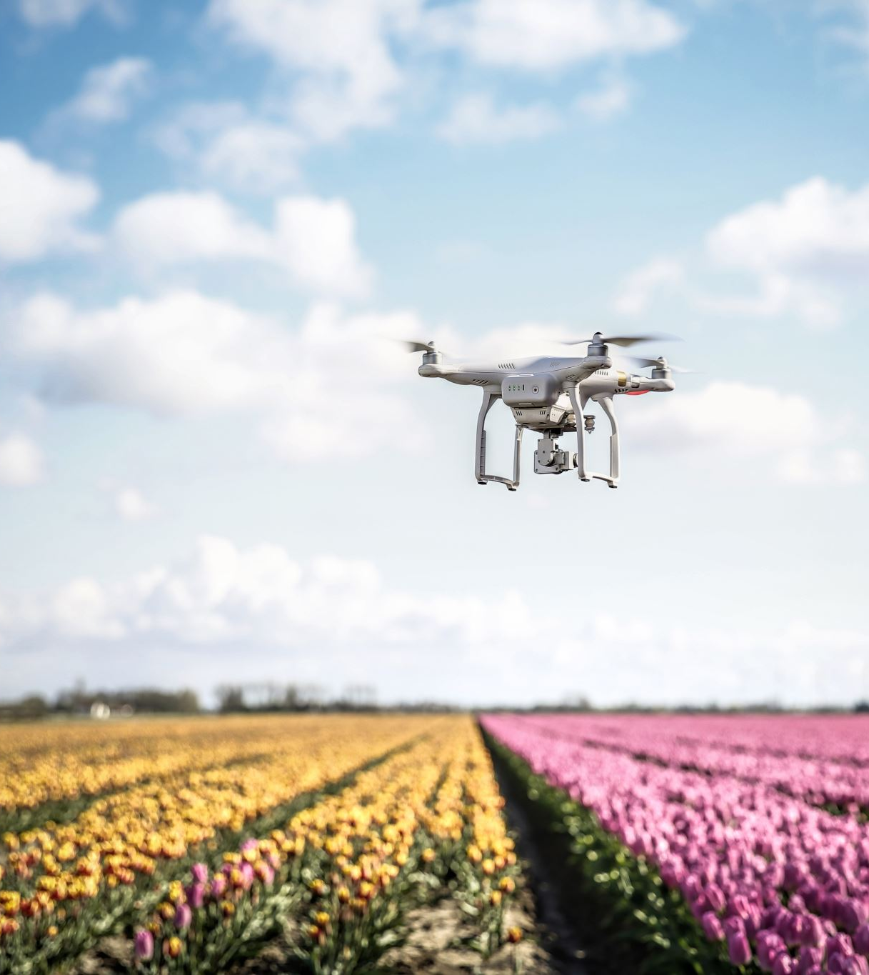
Проблема и актуальность
Проект обнаружителя дронов в России и мире актуален из-за роста использования беспилотных аппаратов в гражданских и военных целях, что увеличивает риски для безопасности. Система поможет эффективно обнаружить и идентифицировать дрон, что важно для защиты критической инфраструктуры и предотвращения несанкционированных полётов в охраняемых зонах.

Slide 3
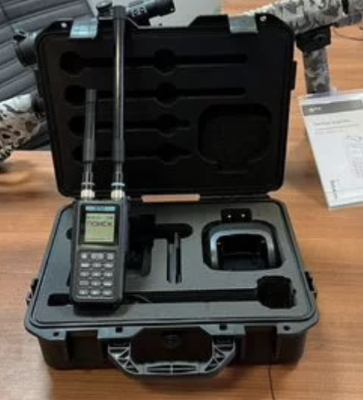
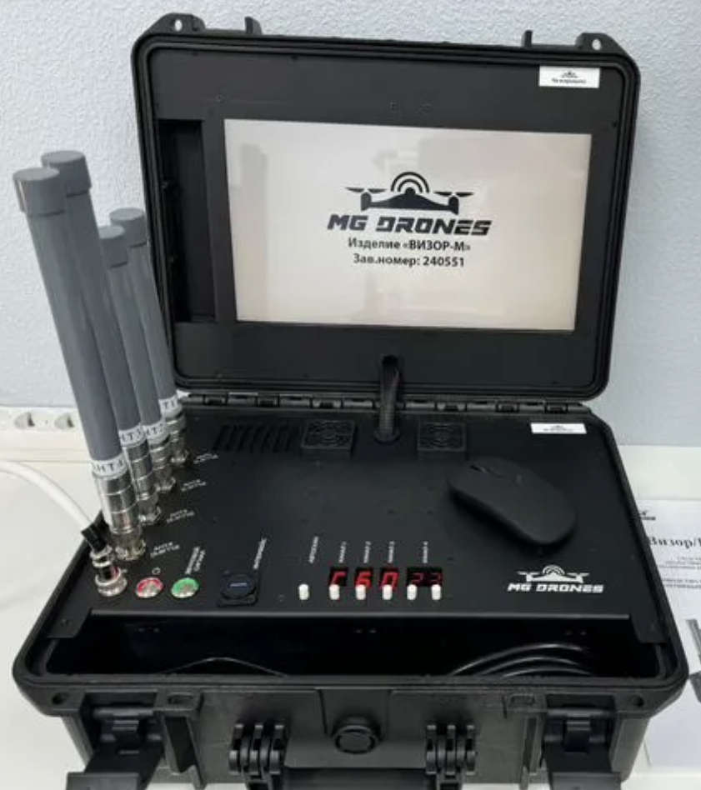
Аналоги
Булат 4
Визор-М
В результате исследования, прямых аналогов не найдено. Ни у одного из аналогов нет визуализации обнаруженного дрона.

Slide 4
Цель
Спроектировать и изготовить установку, способную:
- обнаружить присутствие любого вида дронов по звуку,
выяснить его координаты по трем осям,
детектировать дрон в воздушном пространстве, в том числе определить его вид и предназначение.

Slide 5
Задачи
1. Разработать принципиальную схему
2. Подобрать электронику
3. Смоделировать и изготовить корпус установки
4. Разработать алгоритм обнаружение и идентификации дронов
5. Собрать прототип установки
6. Собрать данные для обучения нейронных сетей
7. Обучить нейронные сети
8. Запрограммировать установку
9. Протестировать прототип

Slide 6
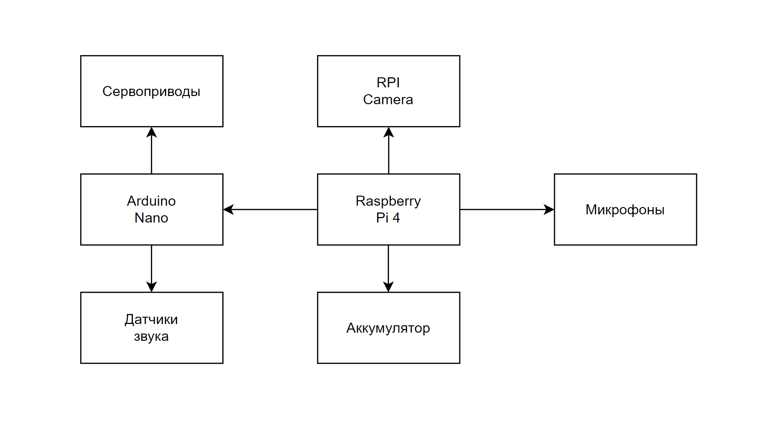
Функциональная схема

Slide 7
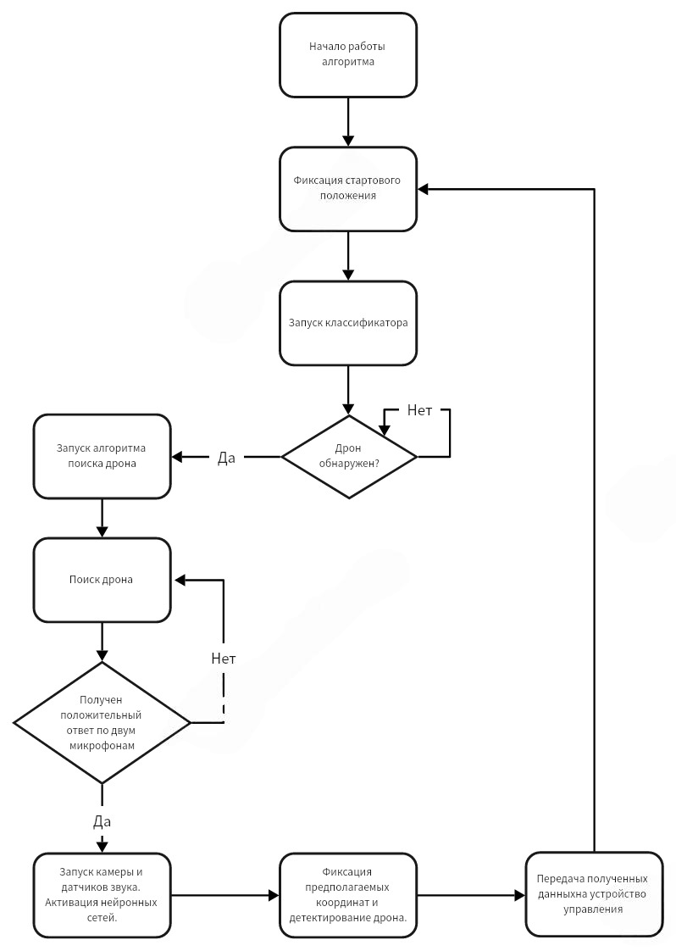
Алгоритм работы
Установка находится в стартовом положении, с постоянной работой классификатора проверяя наличие дрона.
Запускается алгоритм поиска дрона, опирающийся на сигнал микрофона, который определил, что в радиусе действия есть дрон.
При положительном ответе классификатора от двух или более микрофонов происходит съемка и детектирование дрона, а также запускается нейросеть определяющая координаты дрона.
Полученное изображение и координаты передаются на устройство управления.

Slide 8
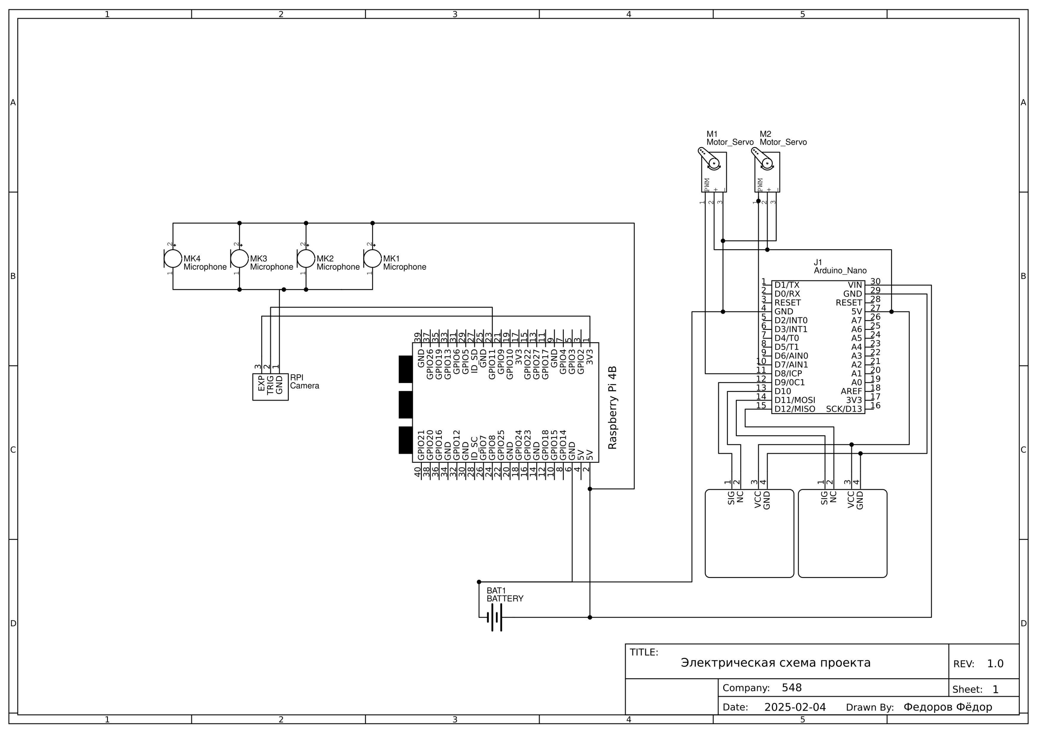
Электрическая схема

Slide 9
Сбор данных
Датасет для классификации дронов: собирался вручную с использованием готовых данных
Датасет детекции: собирался вручную с использованием готовых данных
Датасет определения координат: полностью собирался вручную

Slide 10
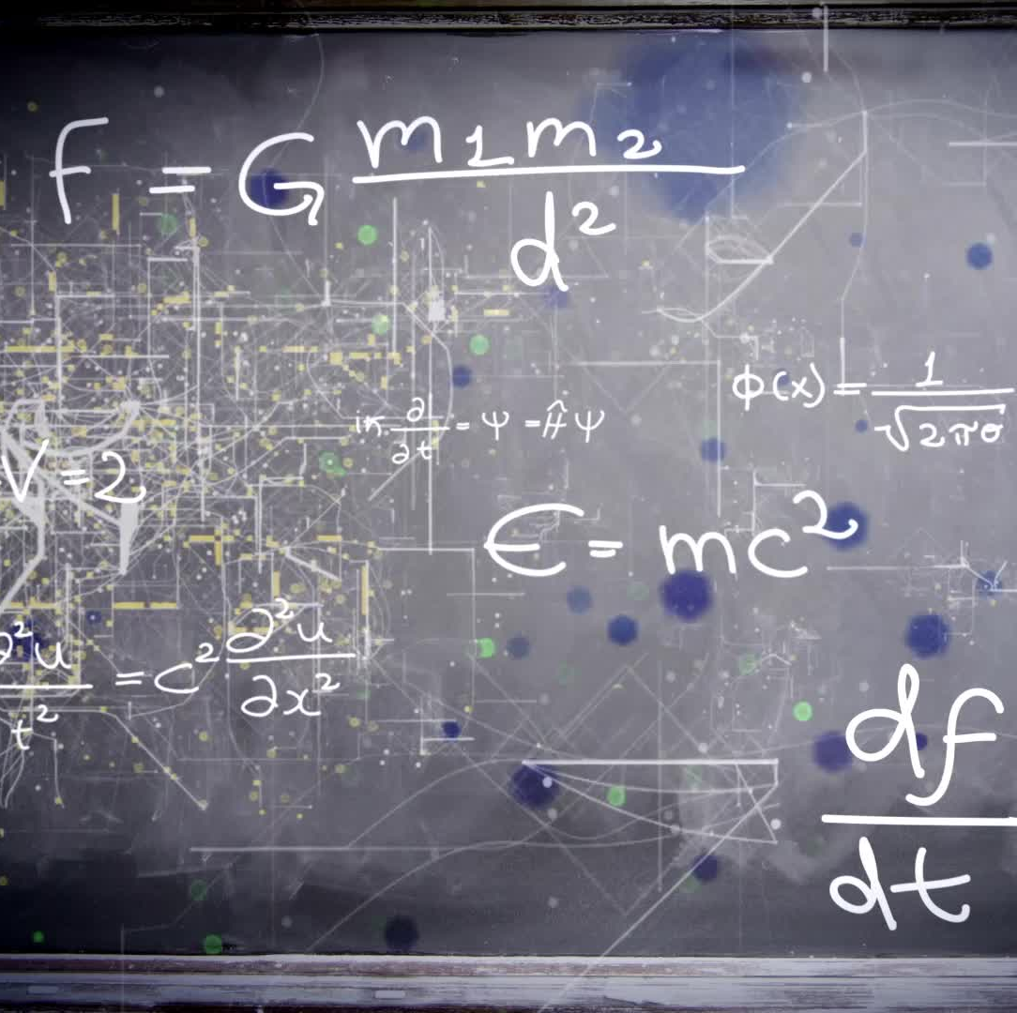
Нейронные сети
Для определения присутствия дрона: Wav2Vec
Для детектирования: YOLOv8
Для определения координат: CatBoost

Slide 11
Материалы
При изготовлении в качестве материалов использовались:
Фанера
PETG-пластик
Модели были напечатаны на 3D принтере из PETG-пластика
Все пластиковые детали были смоделированы в приложении Компас 3D

Slide 12
Экономическая оценка
Элемент | Количество | Цена (руб.) | Стоимость (руб.)
Плата Arduino Nano | 1 | 150 | 150
Сервопривод MG996R | 2 | 130 | 260
Raspberry Pi 4 | 1 | 6116 | 6116
Акустический паролон (1 кг) | 0,2 | 900 | 180
Аккумулятор 18650 | 4 | 150 | 600
Микрофон KY-037 | 1 | 70 | 70
Тумблер клавишный | 1 | 30 | 30
Микрофон CBR CBM 010 | 4 | 60 | 240
Холдер 18650 двойной | 2 | 60 | 120
PETG-пластик (1 кг) | 0,3 | 1000 | 300
RPi Camera (G) | 1 | 2550 | 2550
Итого: |  |  | 10616

Slide 13

Перспективы проекта
Разработка нового ПО для повышения удобства использования
Усовершенствование алгоритма поиска дронов
Дополнительный сбор данных и дообучение нейронных сетей
Уменьшение стоимости
Доработка дизайна

Slide 14

Результаты
Произведен подбор электрических компонентов
Обучены 3 нейронные сети, способные качественно выполнять поставленные задачи
Проведено исследование, в ходе которого были рассмотрены несколько алгоритмов поиска дронов, и был выбран оптимальный вариант
Был собран работоспособный прототип установки, обладающий полным предполагаемым функционалом

Slide 15
Система комплексного дрона отслеживания и детектирования
10 класс
г. Москва, 2025

